Slide 1
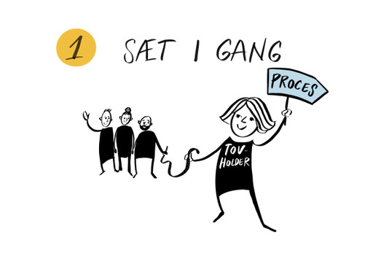
Første møde i Arbejdsgruppen
Arbejdsmiljø København

Slide 2
Tovholders forberedelse til første møde i arbejdsgruppen
Afsæt 1½ time til det første møde i Arbejdsgruppen.
Forberedelse af mødet
Læs Københavns Kommunes politik og retningslinjer vedr. vold, trusler, chikane, seksuel chikane, mobning mv. (krænkende adfærd) på arbejdspladsen
Undersøg hvilke lokale og forvaltningsmæssige retningslinjer og/eller beredskabsplaner, der allerede findes på arbejdspladsen
Print dagsorden, dias og materiale til arbejdsgruppen
Print Trin og Tidsplanskabelonen til at udfylde på mødet

Slide 3
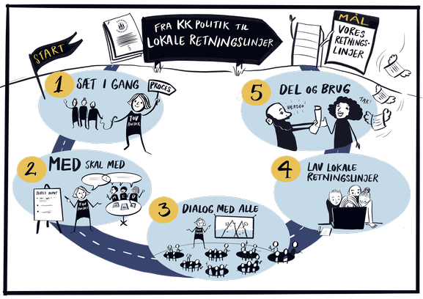
Fra KK politik til lokale retningslinjer

Slide 4
Dagsorden
Velkommen til møde i Arbejdsgruppen
Hvorfor skal vi lave/justere den lokale retningslinje – hvad siger Arbejdsmiljøloven og Københavns Kommunes politik for krænkende adfærd
Hvad er krænkende adfærd
Hvad skal den lokale retningslinje for krænkende adfærd indeholde
Hvad har vi allerede af lokale og forvaltningsmæssige retningslinjer og/eller beredskabsplaner hos os
Aftale om tidsplan for udarbejdelse af lokal retningslinje for krænkende adfærd hos os – se ”Trin og tidsplan for udarbejdelse af lokale retningslinjer for krænkende adfærd” her

Slide 5
Arbejdsmiljøloven
§ 22. Arbejdet skal i alle led planlægges, tilrettelægges og udføres således, at det er sikkerheds- og sundhedsmæssigt fuldt forsvarligt på kort og lang sigt i forhold til krænkende handlinger.
(Bekendtgørelsen om psykisk arbejdsmiljø a 30. sept. 2020)
Notes:
I Bekendtgørelsen om Arbejdsmiljø bruger de begrebet krænkende handlinger, som er synonymt med begrebet krænkende adfærd i KK politikken.

Slide 6
Københavns Kommunes politik for krænkende adfærd
Københavns Kommune accepterer ikke vold, trusler, chikane, seksuel chikane, mobning, diskriminerende adfærd eller andre former for krænkende adfærd på arbejdspladsen. Alle ansatte skal behandles med respekt og værdighed, og det skal være trygt og sikkert at gå på arbejde i Københavns Kommune*
Arbejdspladsen skal arbejde systematisk og målrettet med at forebygge krænkende adfærd
Hvis det alligevel forekommer, er det vigtigt at der bliver reageret hurtigt og effektivt fra både ledelse og medarbejderrepræsentanter
Københavns kommune har opdelt politikken i 2 spor:
Eksternt – når krænkende adfærd foregår i kontakten med borgere og eksterne samarbejdspartnere
Internt – når krænkende adfærd foregår i kontakten mellem ansatte
* Københavns Kommunes politik og retningslinjer vedr. vold, trusler, chikane, seksuel chikane, mobning mv. (krænkende adfærd) på arbejdspladsen. Læs mere på: medarbejder.kk/artikel/vold-trusler-om-vold-mobning-og-chikane
Notes:
Københavns Kommunes Borgerrepræsentation vedtog den 17. september 2020 en revideret politik vedr. krænkende adfærd på arbejdspladsen.
Politikken består af kommunens overordnede principper, definitioner og tilhørende retningslinjer, som skal øge opmærksomhed og viden blandt kommunens ledere og medarbejdere om vold, trusler, chikane, seksuel chikane, mobning mv.
Vores lokale retningslinjer på området skal revideres/opdateres/udarbejdes ud fra den overordnede KK politik.

Slide 7
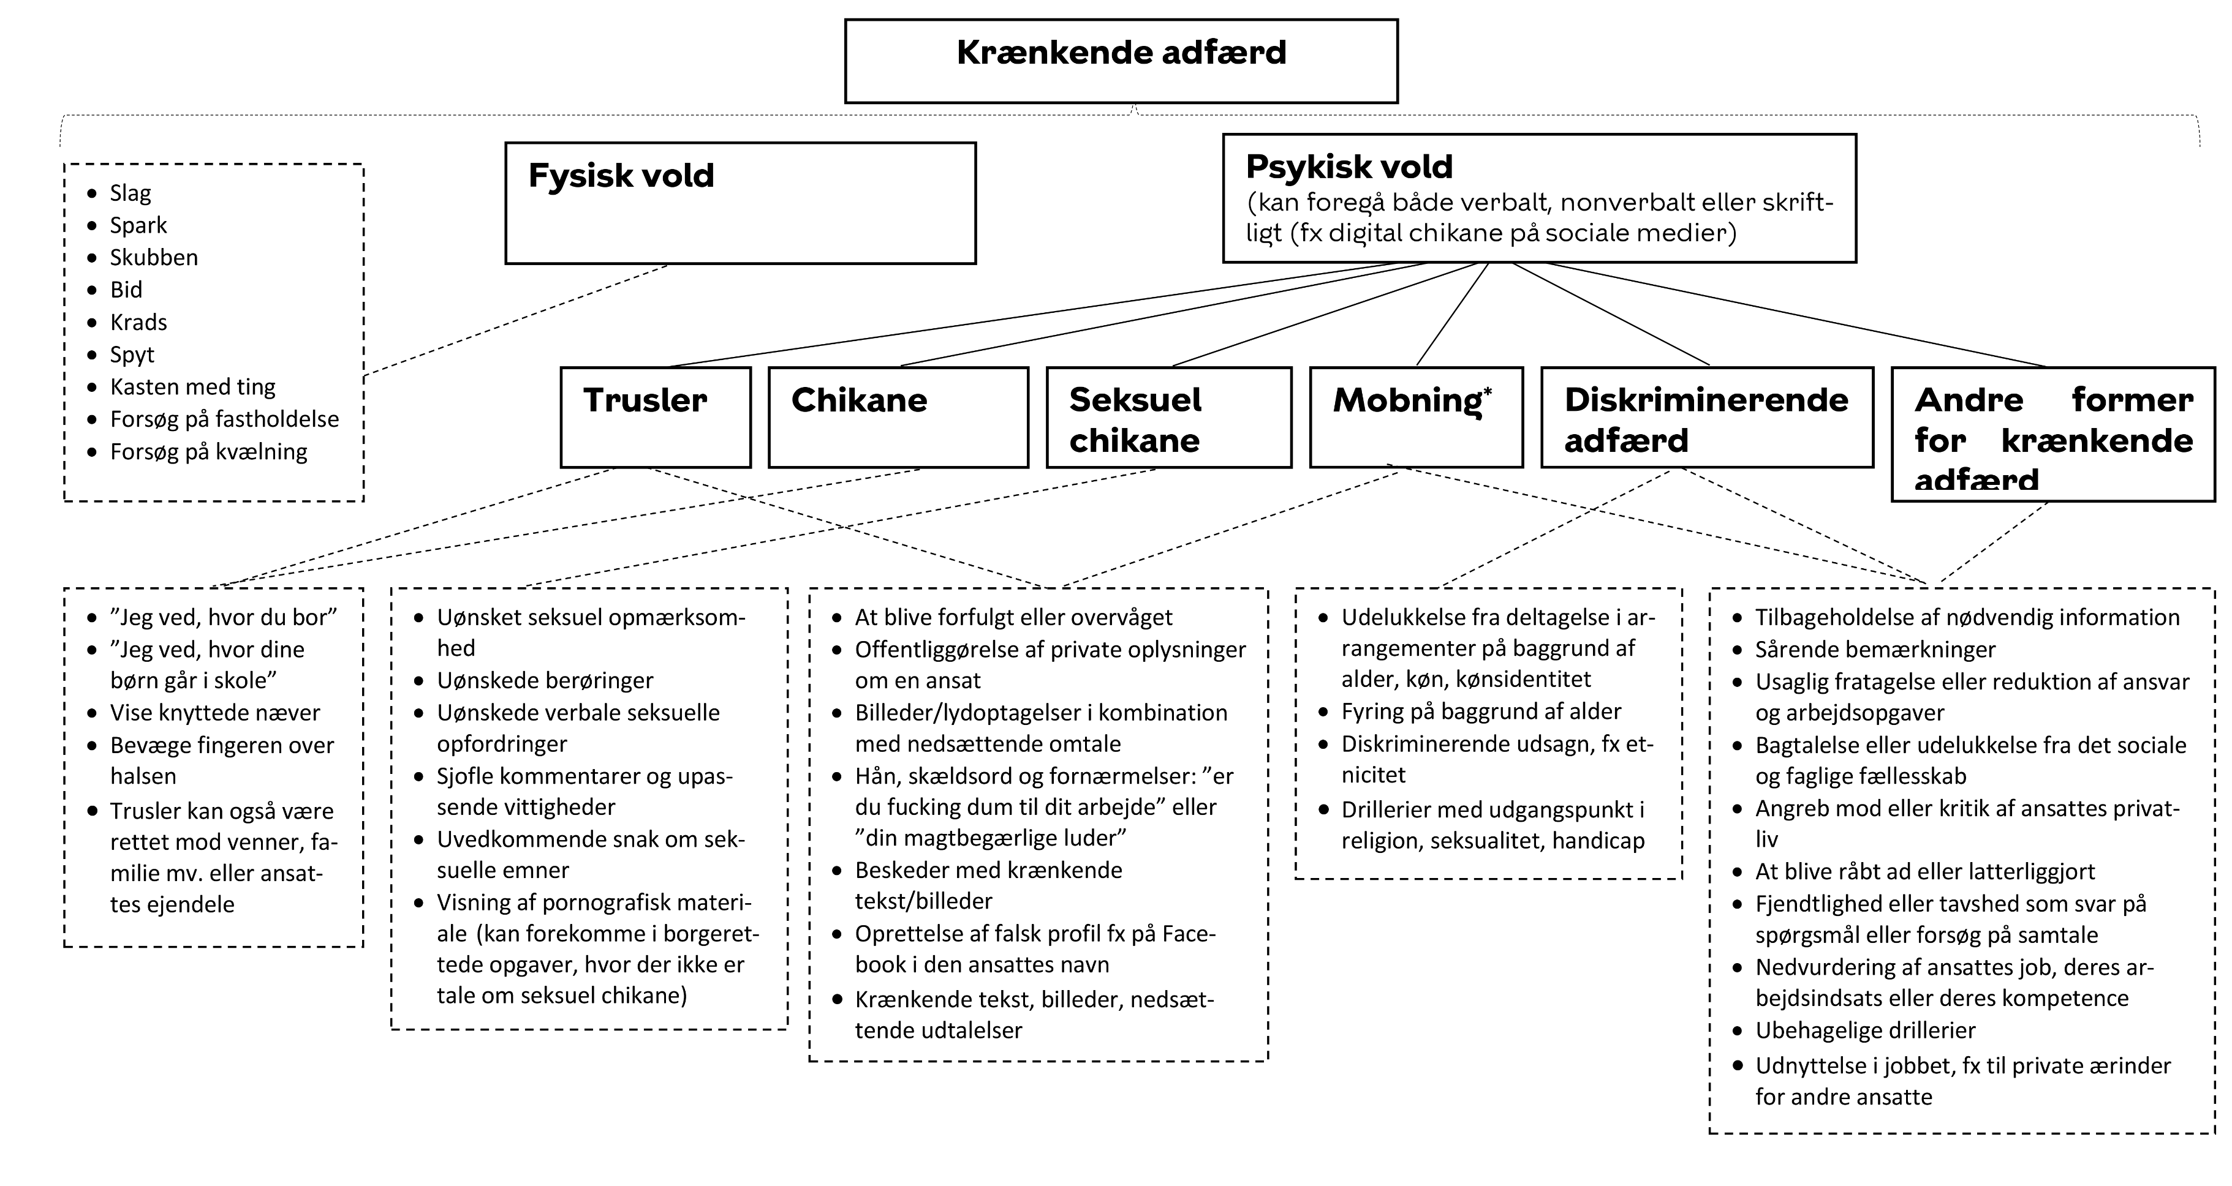
Oversigt over former for fysisk og psykisk vold (krænkende adfærd)*
*Eksemplerne i denne oversigt er ikke begrebsudtømmende.
*Der er først tale om mobning, når den krænkende adfærd sker regelmæssigt og over længere tid eller gentagne gange på grov vis, hvor den mobbede ikke kan forsvare sig effektivt.
Notes:
Oversigt i Københavns Kommunes politik over alle de forskellige former for krænkende adfærd.
Vigtigt at skelne – mobning kun et begreb i det interne samarbejde – og en særlig grov form
I politikken beskrives de typer af krænkende adfærd, fysisk og psykisk vold, herunder trusler og både digital og seksuel chikane, som en ansat kan blive udsat for fra borger, brugere, pårørende eller eksterne samarbejdspartnere i eller udenfor arbejdstiden, og som kan forvolde den ansatte fysisk eller psykisk skade.
Det er uden betydning, om adfærden er udtryk for ubetænksomhed eller et decideret ønske om at krænke. Det er personens oplevelse, der er central og bevirker, at en hændelse altid skal håndteres, og lederen informeres.
Eksemplerne er ikke udtømmende

Slide 8
Hvad er krænkende adfærd fra borgere og eksterne samarbejdspartnere?
Fysisk vold: aktivt påført vold som fx slag, spark, bid, benspænd, fastholdelse, kast med genstande, bid, niv, krads og spyt, kvælningsforsøg og knivstik., røveri
Mundtlige trusler og trusler uden ord om at gøre skade på den ansatte eller rettet mod venner, familie, mv. eller ansattes ejendele.
Chikane: krænkende adfærd i form af ydmygelse, bagtalelse, mistænkeliggørelse eller forhånelse. Chikane kan foregå digitalt - på mail, sms, sociale medier
Seksuel chikane: krænkende adfærd af seksuel karakter og uønsket seksuel opmærksomhed. Seksuel chikane er karakteriseret ved at forsætte ud over det punkt, hvor den krænkede synes, det er acceptabelt.
Diskriminerende adfærd: nedvurdering fx på baggrund af alder, køn, kønsidentitet, kønsudtryk, seksuel orientering, etnicitet eller religiøs overbevisning
Københavns Kommunes politik og retningslinjer vedr. vold, trusler, chikane, seksuel chikane, mobning mv. (krænkende adfærd) på arbejdspladsen. Læs mere på: medarbejder.kk.dk/artikel/vold-trusler-om-vold-mobning-og-chikane
Notes:
Borgere er en samlet betegnelse for dem, som vi har med at gøre, dvs. beboere, borgere, brugere, pårørende, elever, forældre, jobsøgende etc.…
Eksterne samarbejdspartnere er borgere, som vi ikke har en lovgivningsmæssig opgave i forhold til fx håndværkere, firmaer m.v.

Slide 9
Hvad skal vores lokale retningslinje for krænkende adfærd indeholde?
 | Det eksterne spor: Når vold, trusler chikane, seksuel chikane mv., som også kan foregå digitalt, foregår i kontakten med borgeren
Identifikation | Vurdering og kortlægning af risiko for krænkende adfærd fra borgere og eksterne samarbejdspartnere Undersøgelse af episoder med og tilløb til krænkende adfærd med henblik på at finde relevante løsninger i relation til risikoen og vurdere, om de valgte løsninger er effektive
Forebyggelse | Klare og entydige standarder og procedurer Information og uddannelse af ledere og medarbejdere Fysisk indretning af arbejdspladsen Sikkerheds- og sundhedsmæssigt forsvarlig udførelse af arbejdet Øvrige sikkerhedsforanstaltninger, som beror på en konkret risikovurdering
Håndtering | Tydelige og klare aftaler Støtte og opbakning fra ledelsen Psykisk førstehjælp på arbejdspladsen og adgang til professionel hjælp Analyse af hændelser og vurdering af indsats Minimumsprocedurer for politianmeldelse Praksis for registrering i arbejdsskadesystemet
Københavns Kommunes politik og retningslinjer vedr. vold, trusler, chikane, seksuel chikane, mobning mv. (krænkende adfærd) på arbejdspladsen
Læs mere på: medarbejder.kk.dk/artikel/vold-trusler-om-vold-mobning-og-chikane
Notes:
Det eksterne spor vil sige krænkende adfærd fra borgere og eksterne samarbejdsparter

Slide 10

Hvad har vi allerede styr på?
Drøft i Arbejdsgruppen:
Hvilke former for krænkende adfærd har vi på arbejdspladsen?
Hvad har vi allerede af data i forhold til at identificere krænkende adfærd?
Hvad har vi af forebyggende tiltag?
Hvad har vi af retningslinjer/beredskabsplaner i forhold til at håndtere hændelser med krænkende adfærd?

